Slide 1

Notes:
Ahmad Fali Oklilas, Jurusan Sistem Komputer fakultas ilmu komputer universitas sriwijaya

Slide 2

Proses penggabungan beberapa kanal
Pembagian bandwith dari sebuah jalur data diantara berbagai macam jenis komunikasi
Pembagian sebuah jalur kanal komunikasi menjadi beberapa sub-kanal komunikasi

Slide 3
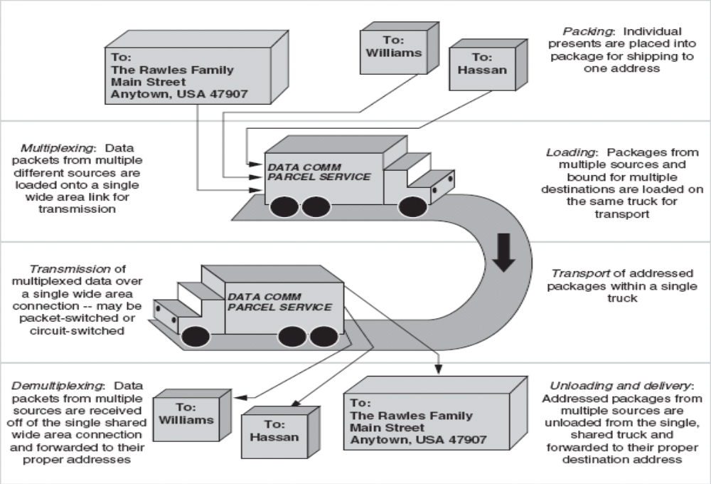

Slide 4

Frequency Division Multiplexing (FDM)
Time Division Multiplexing (TDM)
Statistical Time Division Multiplexing (STDM)

Slide 5

Agar penggunaan jalur telekomunikasi berkecepatan tinggi menjadi lebih efisien, beberapa bentuk multiplexing digunakan. Multiplexing memungkinkan beberapa sumber transmisi berbagi kapasitas transmisi yang lebih besar. Dua bentuk umum dari multiplexing adalah frekuency division multiplexing (FDM) dan time dvision multiplexing (TDM).
Notes:
Ahmad Fali Oklilas, Jurusan Sistem Komputer fakultas ilmu komputer universitas sriwijaya

Slide 6
Frquency division multiplexing dapat digunakan dengan sinyal-sinyal analog. Sejumlah sinyal dibawa secara bersamaan dalam media yang sama dengan mengalokasikan masing-masing sinyal pada band frekuensi yang berbeda. Perlengkapan modulasi diperlukan untuk memindahkan setiap sinyal ke band frekuensi yang dibutuhkan, dan perlengkapan multiplexing diperlukan untuk menggabungkan sinyal-sinyal yang dimodulasi.

Slide 7
Synchronous time division multiplexing dapat digunakan dengan sinyal-sinyal digital atau analog untuk membawa data digital. Pada bentuk multiplexing ini, data dari berbagai sumber dibawa dalam frame-frame yang berulang. Masing-masing sumber ditetapkan pada satu slot waktu atau lebih per frame. Efeknya adalah meyisipkan antarhalaman bit data dari berbagai sumber.

Slide 8
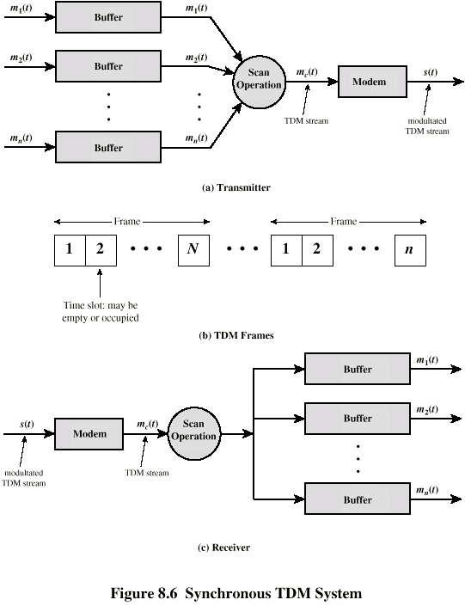


Slide 9
Statistical time division multiplexing menyediakan layanan yang umumnya lebih efisien dibandingkan TDM sinkron sebagai pendukung terminal. Dengan TDM statistik, slot waktu tidak ditetapkan terlebih dahulu untuk sumber-sumber data tertentu. Melainkan, data pengguna dibufer an ditransmisikan secepat mungkin menggunakan slot waktu yang tersedia.

Slide 10

Dua stasiun yang saling berkomunikasi tidak akan menggunakan kapasitas data link sepenuhnya. Untuk efisiensi, kapasitas tersebut seharusnya dibagi. Istilah umum untuk pembagian semacam itu adalah multiplexing.
Aplikasi multiplexing yang umum adalah komunikasi jarak jauh. Link ini dapat membawa sejumlah besar transmisi suara dan data secara simultan dengan menggunakan multiplexing.

Slide 11
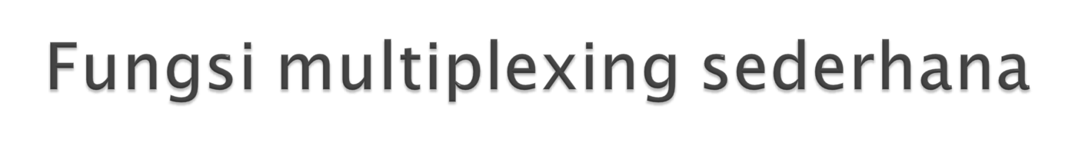
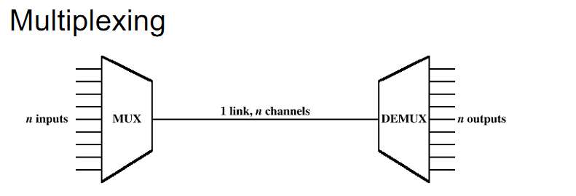
Terdapat n input ke sebuah multiplexer. Muliplexer tersebutdihubungkan denga data link tunggal ke sebuah demultiplexer. Link tersebut dapat membawa n kanal data terpisah.

Slide 12

Semakin tinggi kecpatan data, semakin efektif biaya untuk fasilitas transmisi. Untuk suatu aplikasi dan jarak tertentu, biaya per kbps menurun seiring dengan meningkatnya kecepatan data dari fasilitas transmisi. Biaya transmisi dan perlengkapan penerima, per kbps, menurun seiring dengan menigkatnya kecepatan data.
Sebagian besar perangkat komunikasi data pribadi membutuhkan penyokong kecepatan data yang relatif sederhana. Untuk banyak terminal dan aplikasi PC yang tidak melibatkan akses web atau grafis intensif, kecepatan data antara 9600 bps dan 64 kbps biasanya cukup

Slide 13
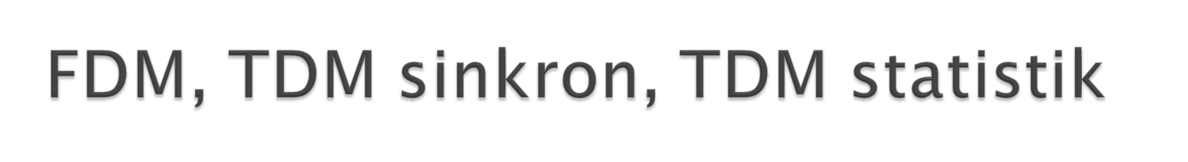
FDM teknik yang digunakan perangkat radio atau televisi.
TDM sinkron untuk menggabungkan aliran suara dan aliran data yang di-digital-kan.
TDM statistik pengembangan efisiensi TDM sinkron dengan menambahkan kerumitan pada multipexer.

Slide 14
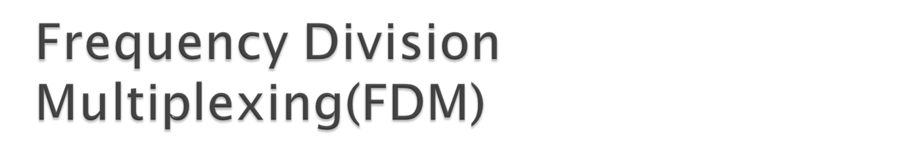
Karakteristik
FDM dimanfaatkan ketika bandwidth media transmisi yang digunakan melebihi bandwidth yang diperlukan dari sinyal-sinyal yang ditransmisikan. Sejumlah sinyal dapat dibawa secara simultan jika masing-masing sinyal dimodulasi ke dalam frekuensi pembawa yang berbeda dan frekuensi pembawa tersebut cukup terpisah sehingga bandwidth sinyal tidak tumpang-tindih secara signifikan.

Slide 15

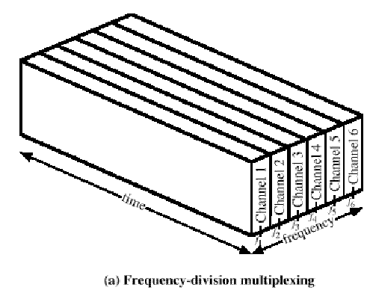

Slide 16
Pada kasus input digital, sinyal-sinyal input harus disalurkan melalui modem untuk diubah menjadi analog. Pada salah satu kasus, masing-masing input sinyal analog harus dimodulasi untuk memindahkannya pada band frekuensi yang tepat.
FDM dapat diterapkan untuk banyak sinyal TV pada kabel CATV, masing-masing dengan bandwidth 6 MHz. Kabel koaksial bandwidth sebesar 500 MHz, lusinan sinyal TV dapat dibawa secara simultan menggunakan FDM.

Slide 17

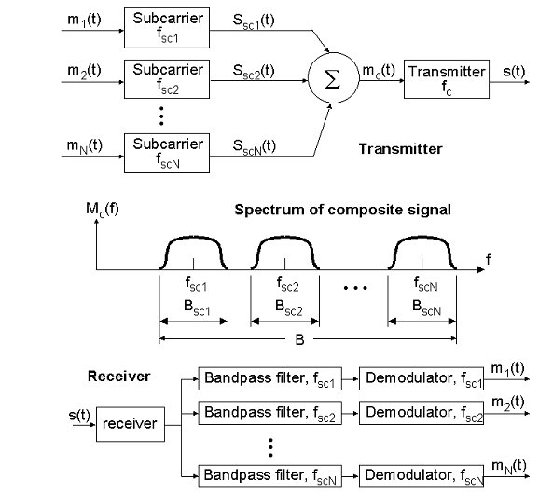

Slide 18
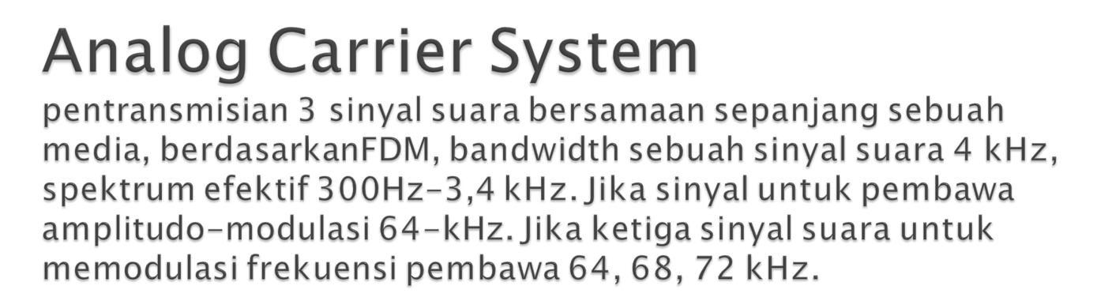
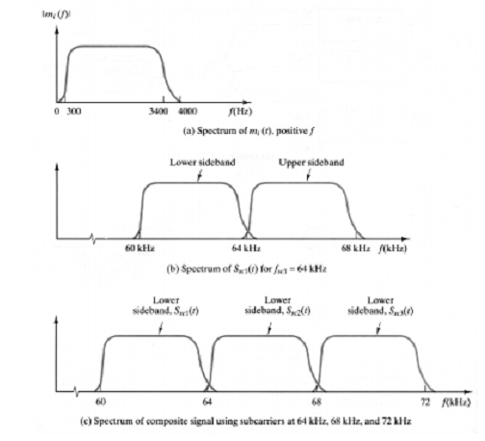

Slide 19

Crosstalk, terjadi jika spektrum dari sinyal-sinyal komponen yang berdekatan mengalami tumpang tindih secara signifikan.
Noise intermodulasi, pada link yang panjang, efek ketidalinieran dari amplifier pada sinyal disatu kanal dapat menghasilkan komponen frekuensi dalam kanal-kanal lainnya.

Slide 20

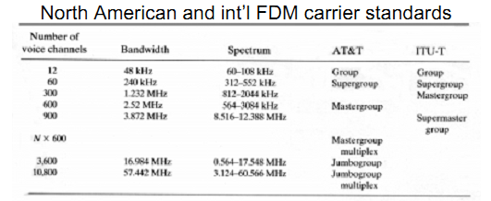
12 kanal suara dikombinasikan untuk menghasilkan grup sinyal dengan bandwidth 12 x 4 kHz, dalam 60 hingga 108 kHz. Dst

Slide 21
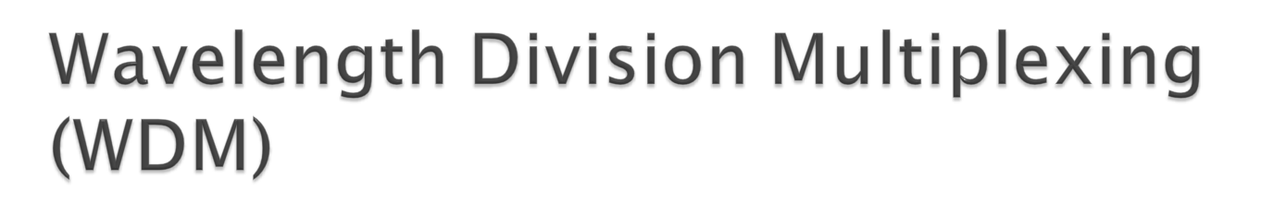
Serat optik sepenuhnya dimanfaatkan ketika berkas cahaya pada frekuensi yang berbeda-beda ditransmisikan pada serat yang sama (FDM) secara umum disebut (WDM).
Aliran cahaya yg melalui serat terdiri dari banyak warna, atau panjang gelombang, masing-masing mebawa kanal data yang berbeda.
1997 Bell Lab. WDM dengan 100 sinar masing-masing pada 10 Gbps, kecepatan data total 1 triliun bit perdetik (1 Tbps). Alcatel 256 kanal masing-masing39,8 Gbps, total 10,1 Tbps, sepanjang rentang 100km.

